Slide 1
РАЗРАБОТКА ПРОГРАММНОГО ОБЕСПЕЧЕНИЯ ДЛЯ ТЕСТИРОВАНИЯ
Автор: Сергеев Владислав Александрович,
10 «Д» класс
Научный руководитель:
Евдокимова Мария Михайловна
учитель информатики МАОУ гимназии №16

Slide 2
ВВЕДЕНИЕ
Актуальность: учителям очень часто нужно проводить тесты, поэтому такая вещь, как программа для проведения тестов, будет крайне полезна в образовательном процессе.
Проблема: может ли программа заменить обычные бумажные тесты? Возможно, ли написать свой тестировщик?
Цель: разработать программу-тестировщик
Задачи:
Изучить систему тестирования.
Определить логику работы программы.
Разработать отдельный редактор тестов
Разработать проверяющую систему.
Отладить ошибки и провести тестирование программы.
Предмет исследования: Приложение-тестировщик на C#
Методы:
Анализ необходимой для написания программы литературы
Организация бизнес-логики приложения

Slide 3
Содержание
Что такое ПО для тестирования?
Тесты
Средство разработки WPF и паттерн MVVM
Практическая работа

Slide 4
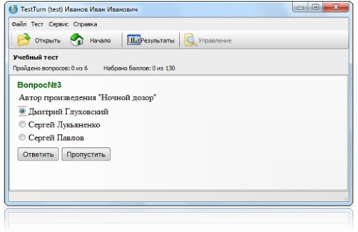
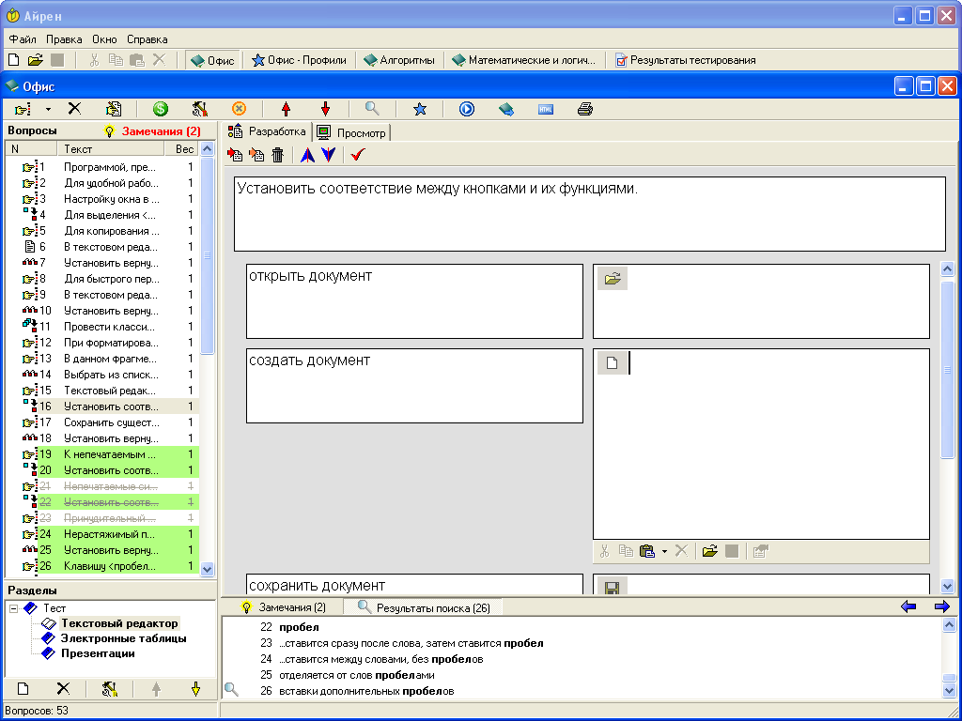
Что такое по для тестирования?
Программное обеспечение для тестирования — это система программ для создания и проведения компьютерного тестирования знаний, сбора и анализа результатов.
«TestTurn» - программа для проведения тестирования
«Айрен» — программа тестирования знаний

Slide 5
Тесты
Что это? Какие бывают? Для чего?

Slide 6
Что такое тест?
Педагогический тест — это инструмент оценивания обученности учащихся, состоящий из системы тестовых заданий, стандартизованной процедуры проведения, обработки и анализа результатов.

Slide 7
Формы тестовых заданий
Задания с выбором одного правильного ответа
При наборе текста слова отделяются друг от друга …
а) двоеточием;
б) запятой;
в) пробелом;
г) точкой.
Задания с выбором одного неправильного ответа
Операция не имеет признака, по которому подобраны остальные операции, представленные в списке…
а) сохранение текста;
б) форматирование текста;
в) удаление фрагмента текста;
г) перемещение фрагмента теста;
д) копирование фрагмента текста.

Slide 8
Формы тестовых заданий
Задания на установление соответствия
Установите соответствие между командами и сочетанием клавиш.
Задания с выбором нескольких правильных ответов
Использование слепого десятипальцевого метода ведет к …
а) снижению напряжения на пальцы;
б) уменьшению скорости печати;
в) уменьшению количества опечаток и ошибок;
г) быстрой утомляемости пальцев.
Команда | Сочетание клавиш
1. Вырезать фрагмент текста | a) CTRL + X;
2. Копировать фрагмент текста; | б) CTRL + C;
3. Вставить фрагмент текста. | в) CTRL + V

Slide 9
функции
• Диагностическая функция
• Обучающая функция
• Воспитательная функция

Slide 10
Wpf И Mvvm

Slide 11
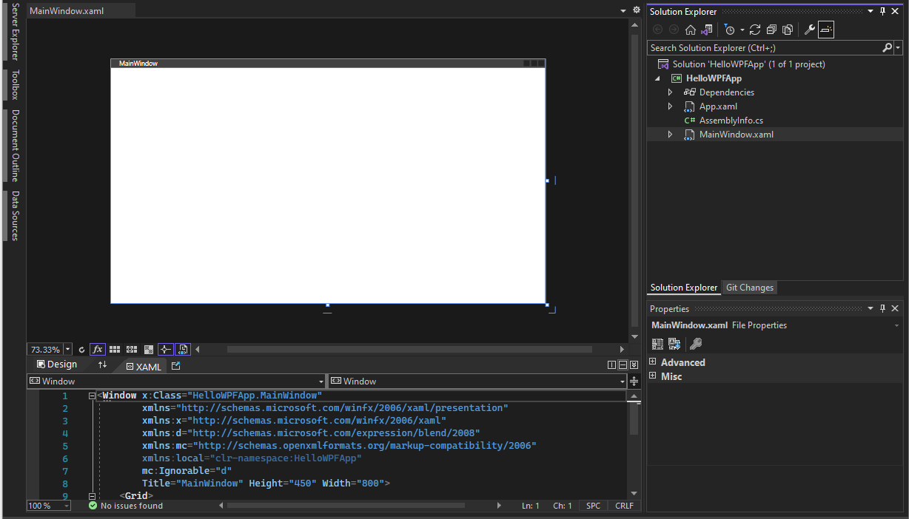
Средство разработки
Программа-тестировщик разработана при помощи Windows Presentation Foundation — система для построения клиентских приложений Windows с визуально привлекательными возможностями взаимодействия с пользователем, использующая язык XAML.
XAML (англ. eXtensible Application Markup Language) — основанный на XML язык разметки для декларативного программирования приложений.
Пример конструктора WPF и разметки XAML.

Slide 12

Средство разработки
Программа-тестировщик написана в IDE от JetBrains — Rider

Slide 13
Паттерн проектирования MVVM
MVVM помогает разделить бизнес-логику и логику представления приложения от его пользовательского интерфейса (UI).
Паттерн MVVM делит приложение на три части:
вид, который изолирует UI и его логику;
модель представления, которая изолирует логику представления и состояния;
модель, которая изолирует бизнес-логику приложения и данные.

Slide 14
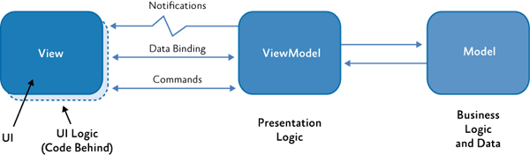
Обязанности и характеристики классов

Slide 15
Практическая работа

Slide 16
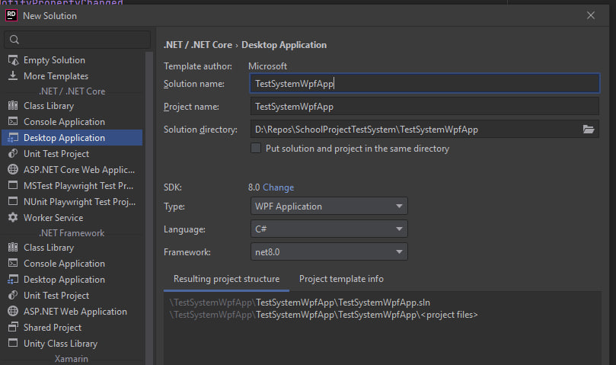
Создание проекта в rider

Slide 17
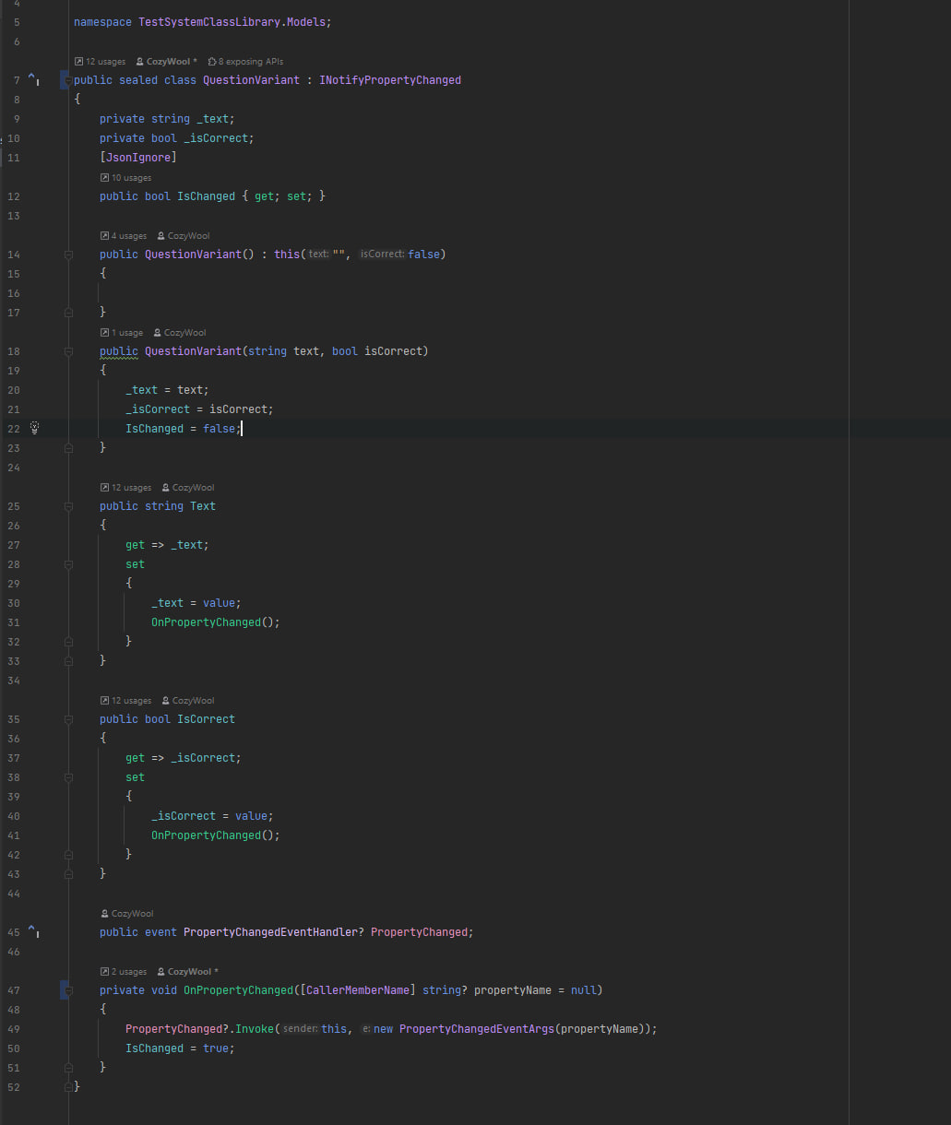
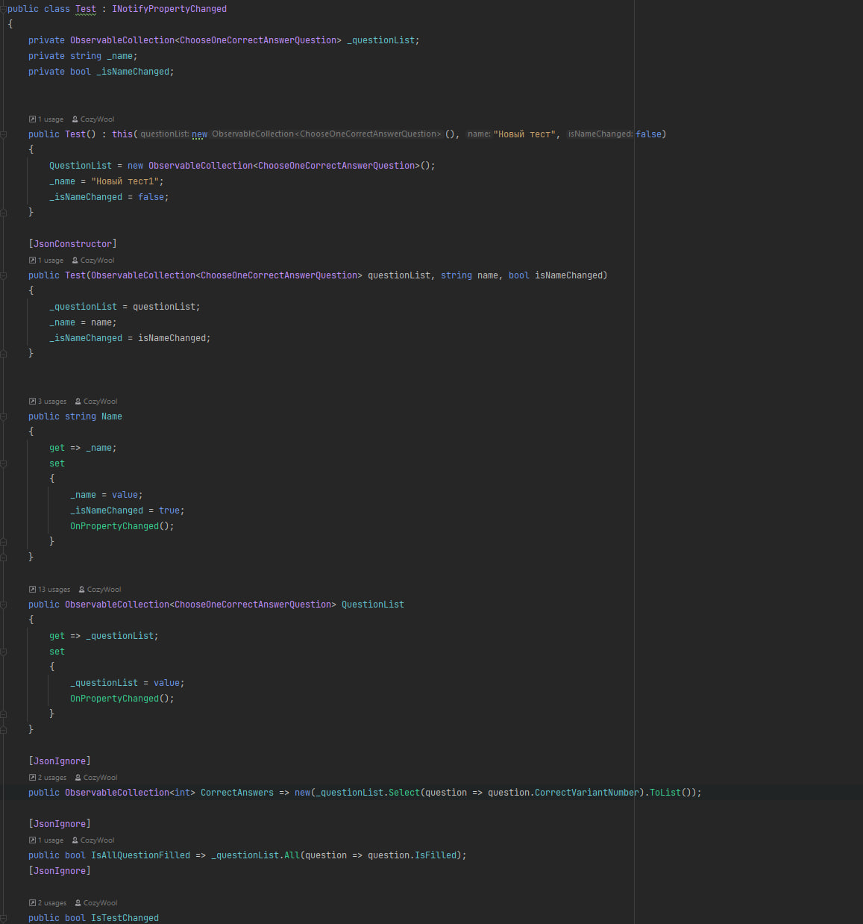
Написание кода МОДЕЛЕЙ
Модель варианта ответа в вопросе
Модель теста

Slide 18
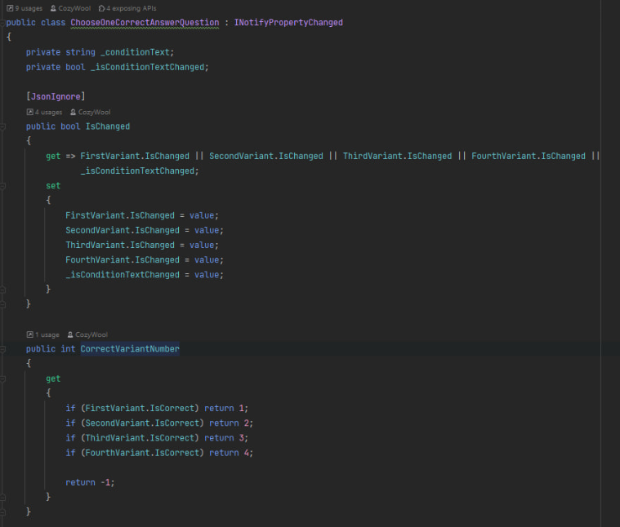
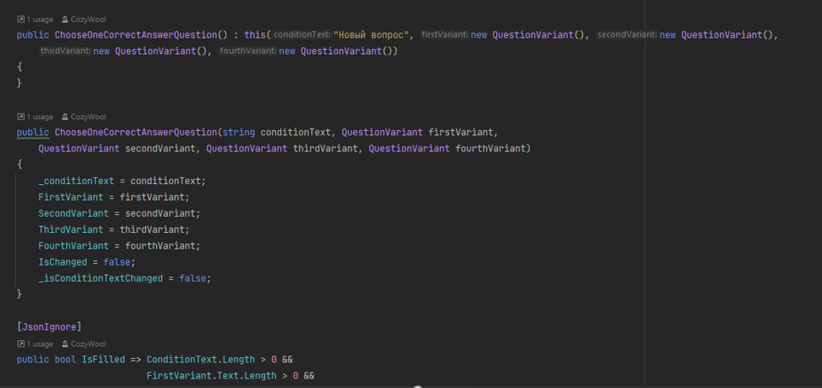
Написание кода МОДЕЛЕЙ
Модель вопроса

Slide 19
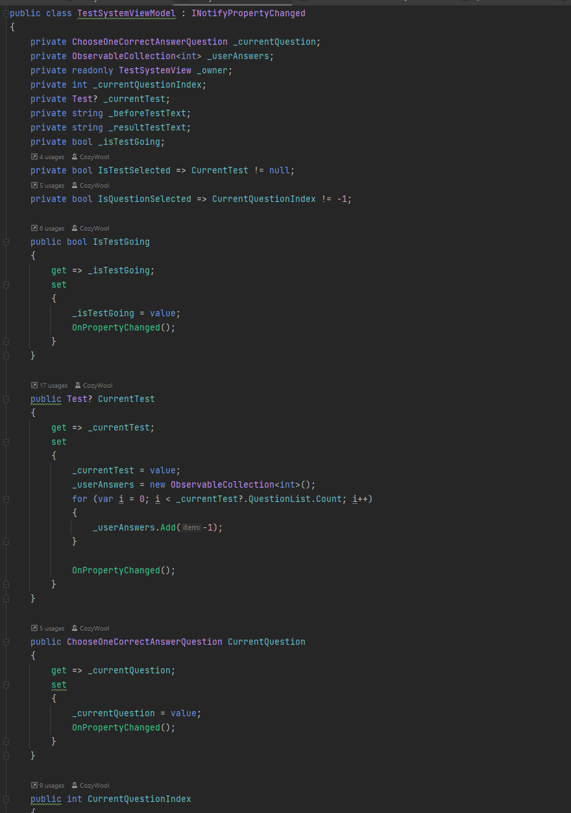
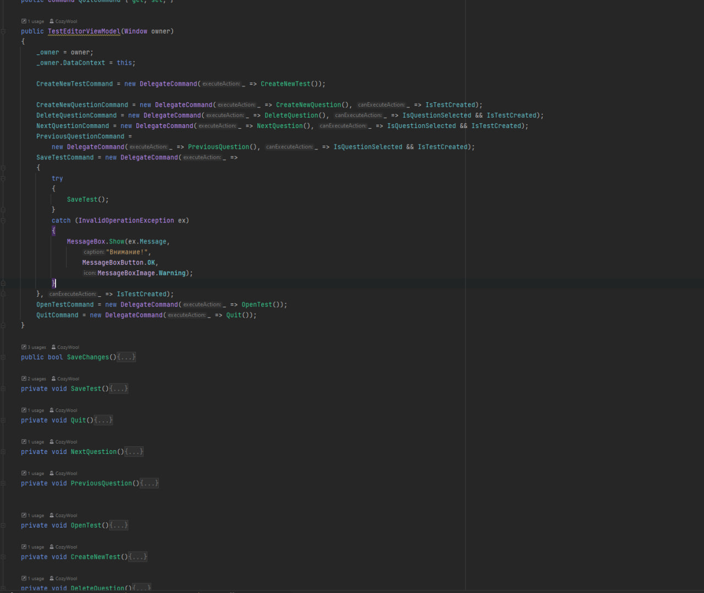
Написание кода МОДЕЛЕЙ представления
Модель представления тестирующей системы
Модель представления редактора тестов

Slide 20
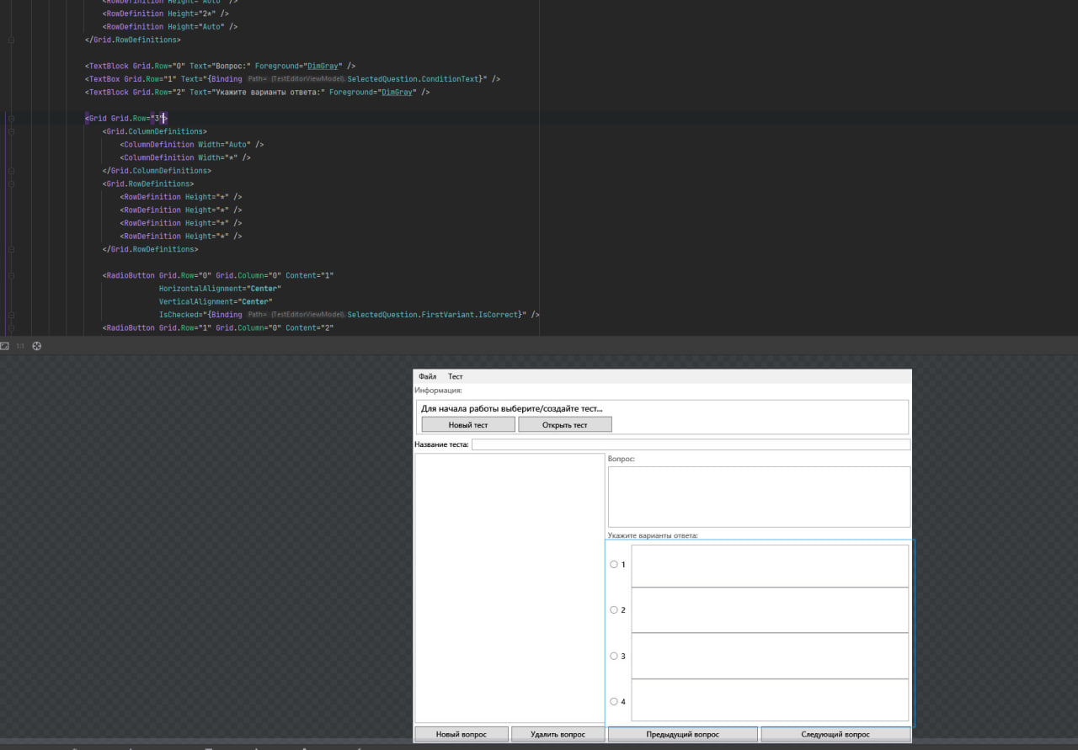
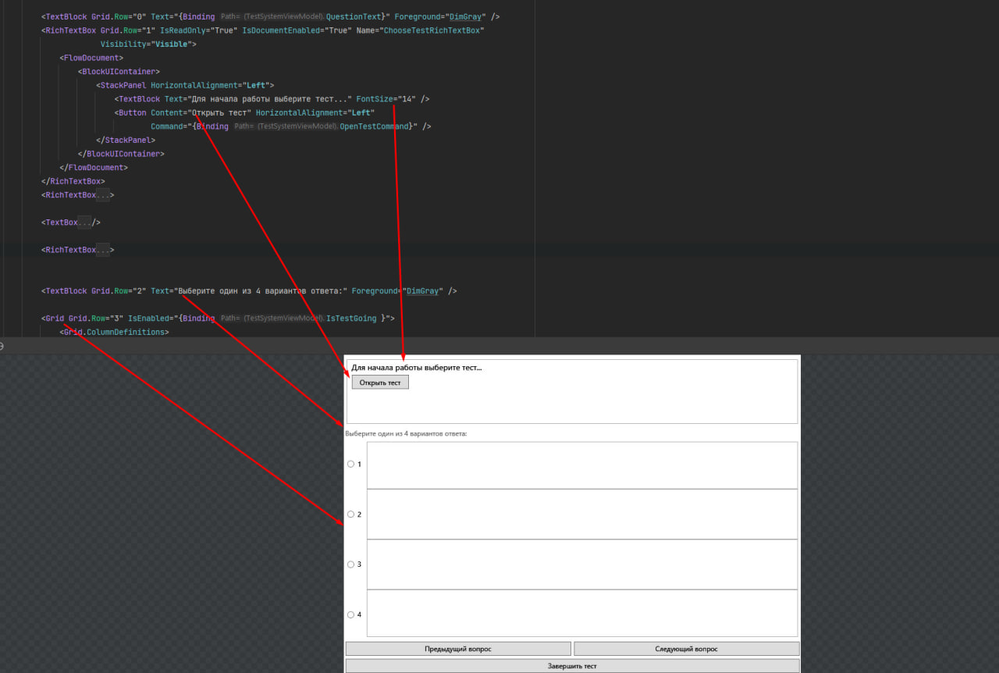
Написание разметки представления
Представление тестирующей системы
Представление редактора тестов

Slide 21
ИТОГОВЫЙ РЕЗУЛЬТАТ

Slide 22
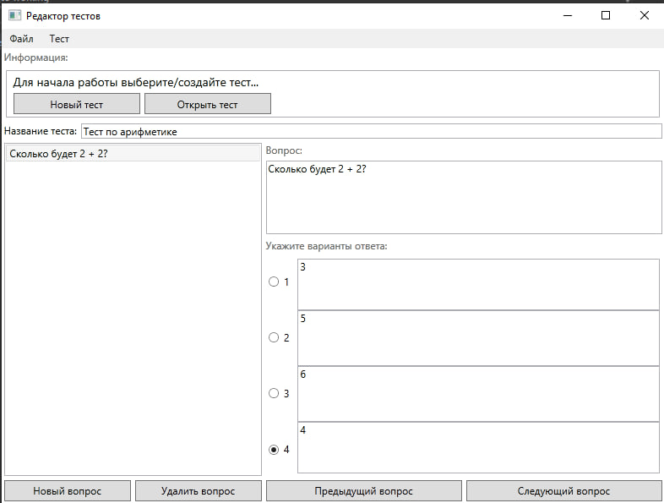
Редактор тестов
Создание вопросов

Slide 23
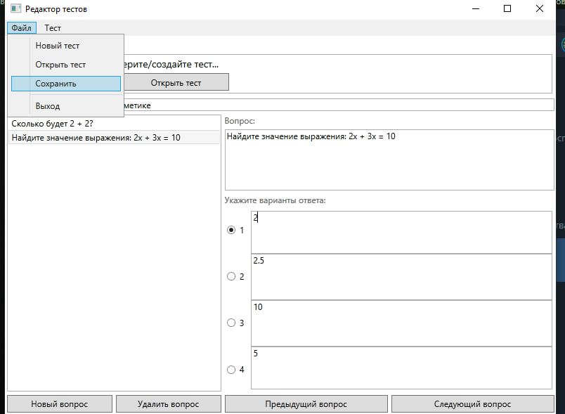
Редактор тестов
Сохранение теста в файл

Slide 24
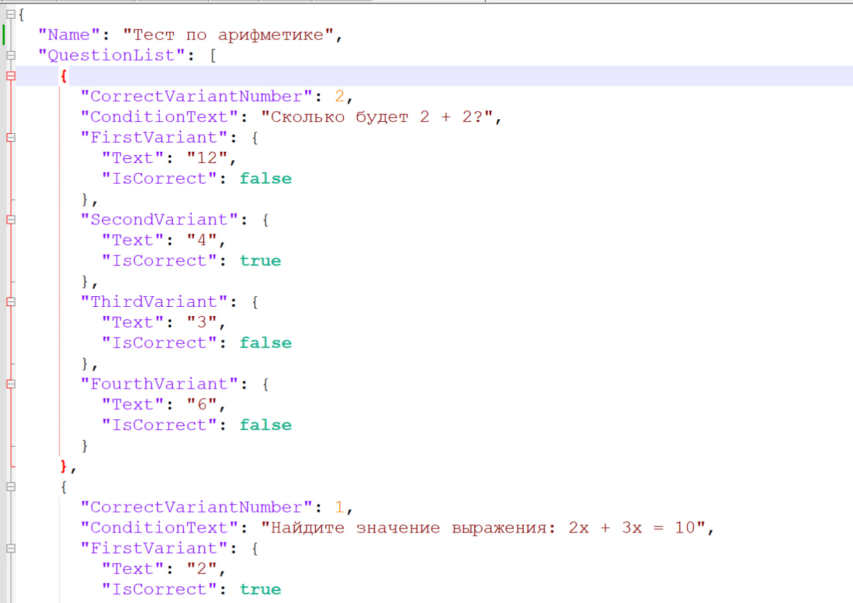
Редактор тестов
Вид теста в файле

Slide 25
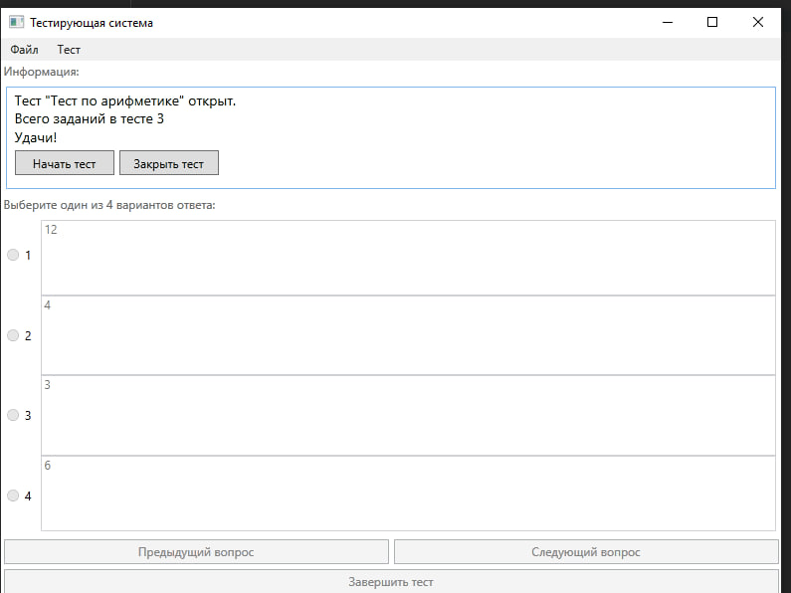
Тестирующая система
Открытие теста из файла

Slide 26
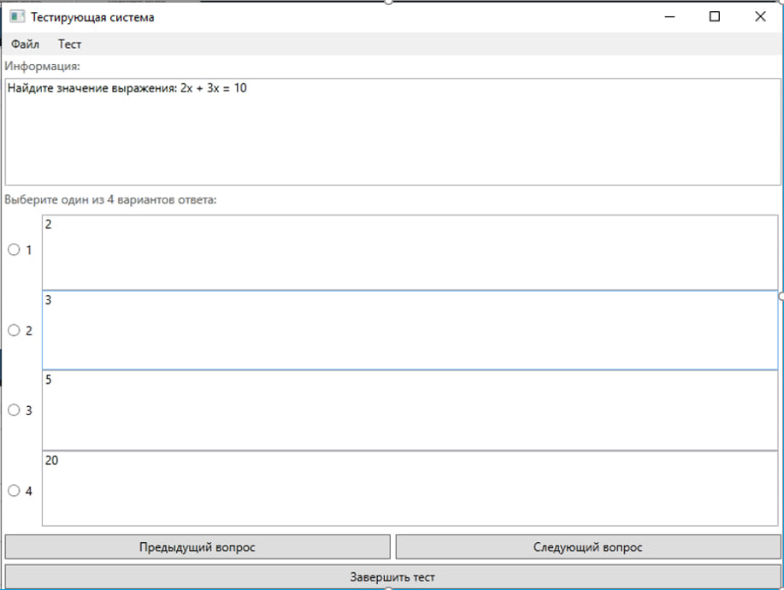
Тестирующая система
Интерфейс вопроса

Slide 27
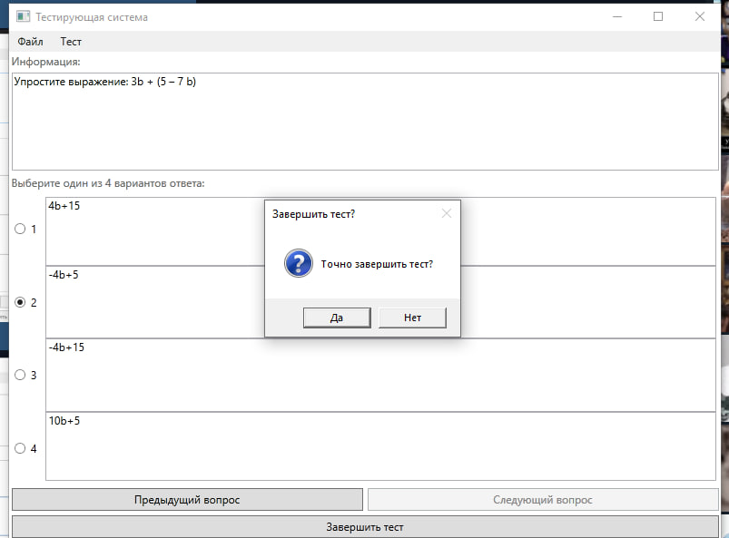
Тестирующая система
Завершение теста

Slide 28
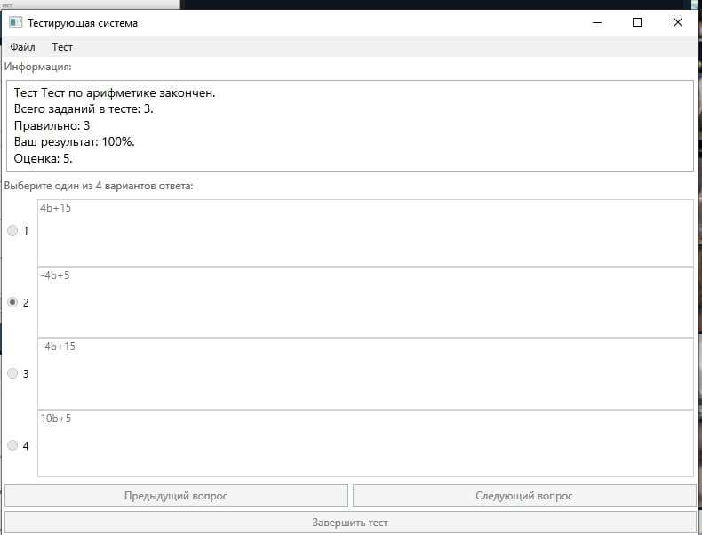
Тестирующая система
Результат тестирования

Slide 29
заключение
Программа-тестировщик в будущем сможет заменить обычные тесты на бумаге. В будущем можно расширить функционал приложения, добавив другие виды вопросов и улучшив дизайн, тем самым увеличив полезность данной программы.
У меня получилось написать собственную программу-тестировщик. Тема раскрыта, актуальность доказана. проблема решена. цели и задачи были выполнены.

Slide 30
ЗАКЛЮЧЕНИЕ
СПАСИБО ЗА ВНИМАНИЕ

